Slide 1


Slide 2
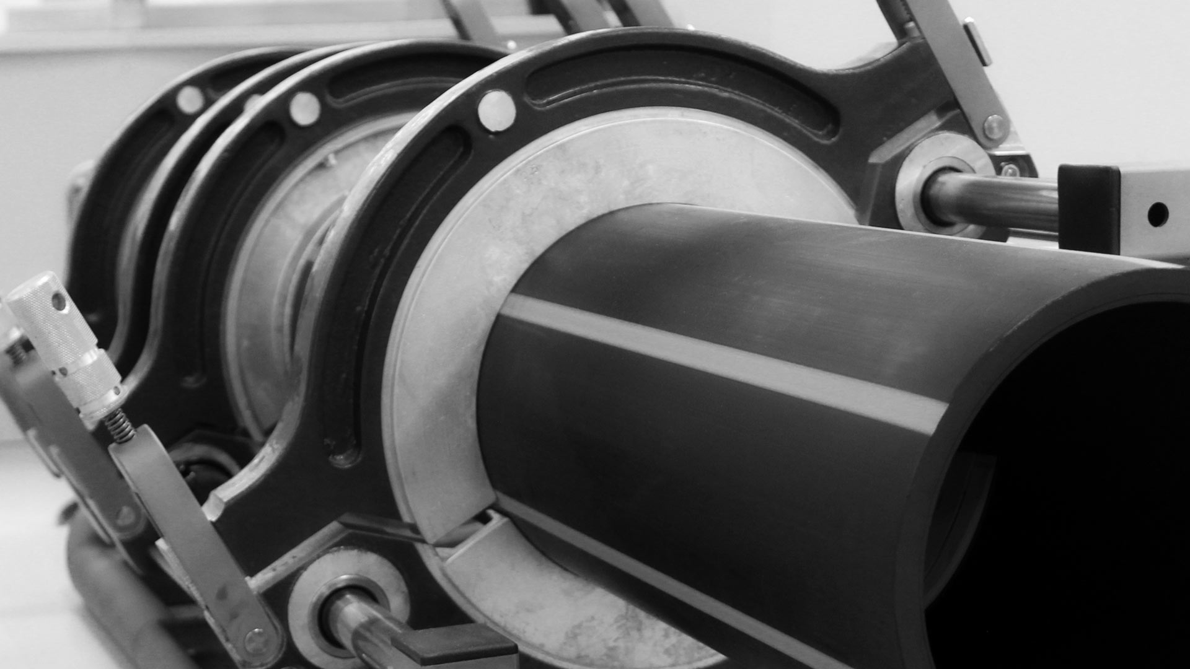



Innovative Technologie zum Schweißen von Kunststoffrohren.
Widerstand
Nachhaltigkeit
Qualität

Slide 3
Tradition
Seit 1992 produzieren wir in unserem eigenen Werk in Prag.
Das erste Modell der Schweißmaschine wurde 1986 vom Firmeninhaber, Herrn Pavel Dvořák, entwickelt. Es handelte sich um die erste Polyfusionsschweißmaschine mit Dornheizelement, die dank ihrer Praktikabilität und Kopien die ganze Welt eroberte davon werden mittlerweile von unzähligen Unternehmen auf der ganzen Welt produziert.
Seit mehr als 20 Jahren arbeiten wir mit bedeutenden tschechischen und ausländischen Unternehmen zusammen, z. B. Wawin, FV Plast, Rothenberger, Thermaflex und anderen.

Slide 4
Wir machen alles von A bis Z
Wir produzieren mehr als 90 % der Komponenten auf unseren eigenen Maschinen.
Wir verfügen über mehr als 30 Jahre Erfahrung in Produktion und Entwicklung.
Innovationen und neue Produkte werden von unseren Entwicklern und Designern entworfen.
Wir besitzen 27 angemeldete Patente und unzählige Gebrauchsmuster.

Slide 5

Unsere Produkte

Slide 6
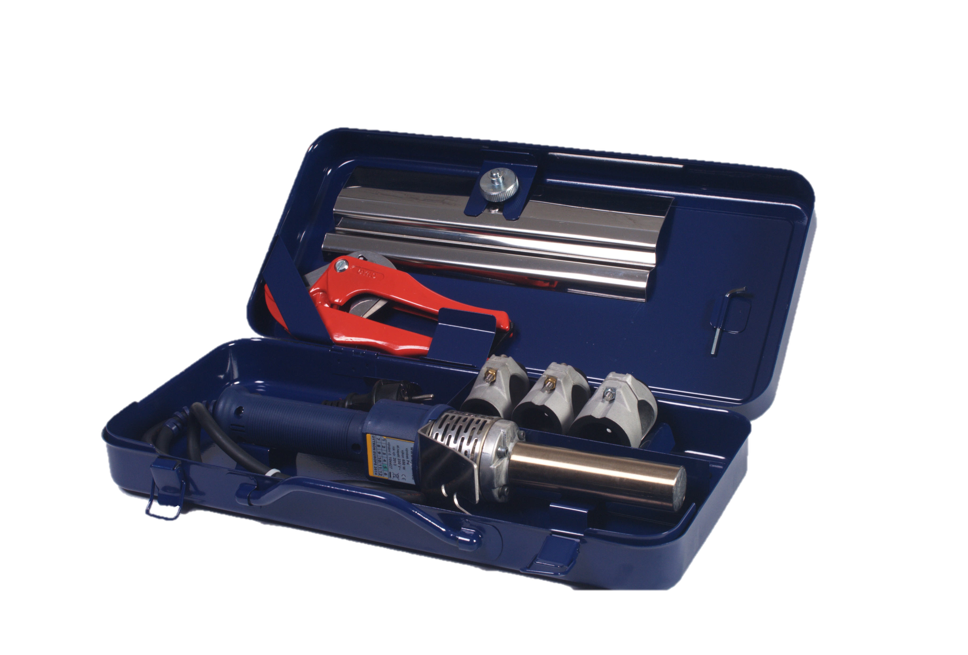
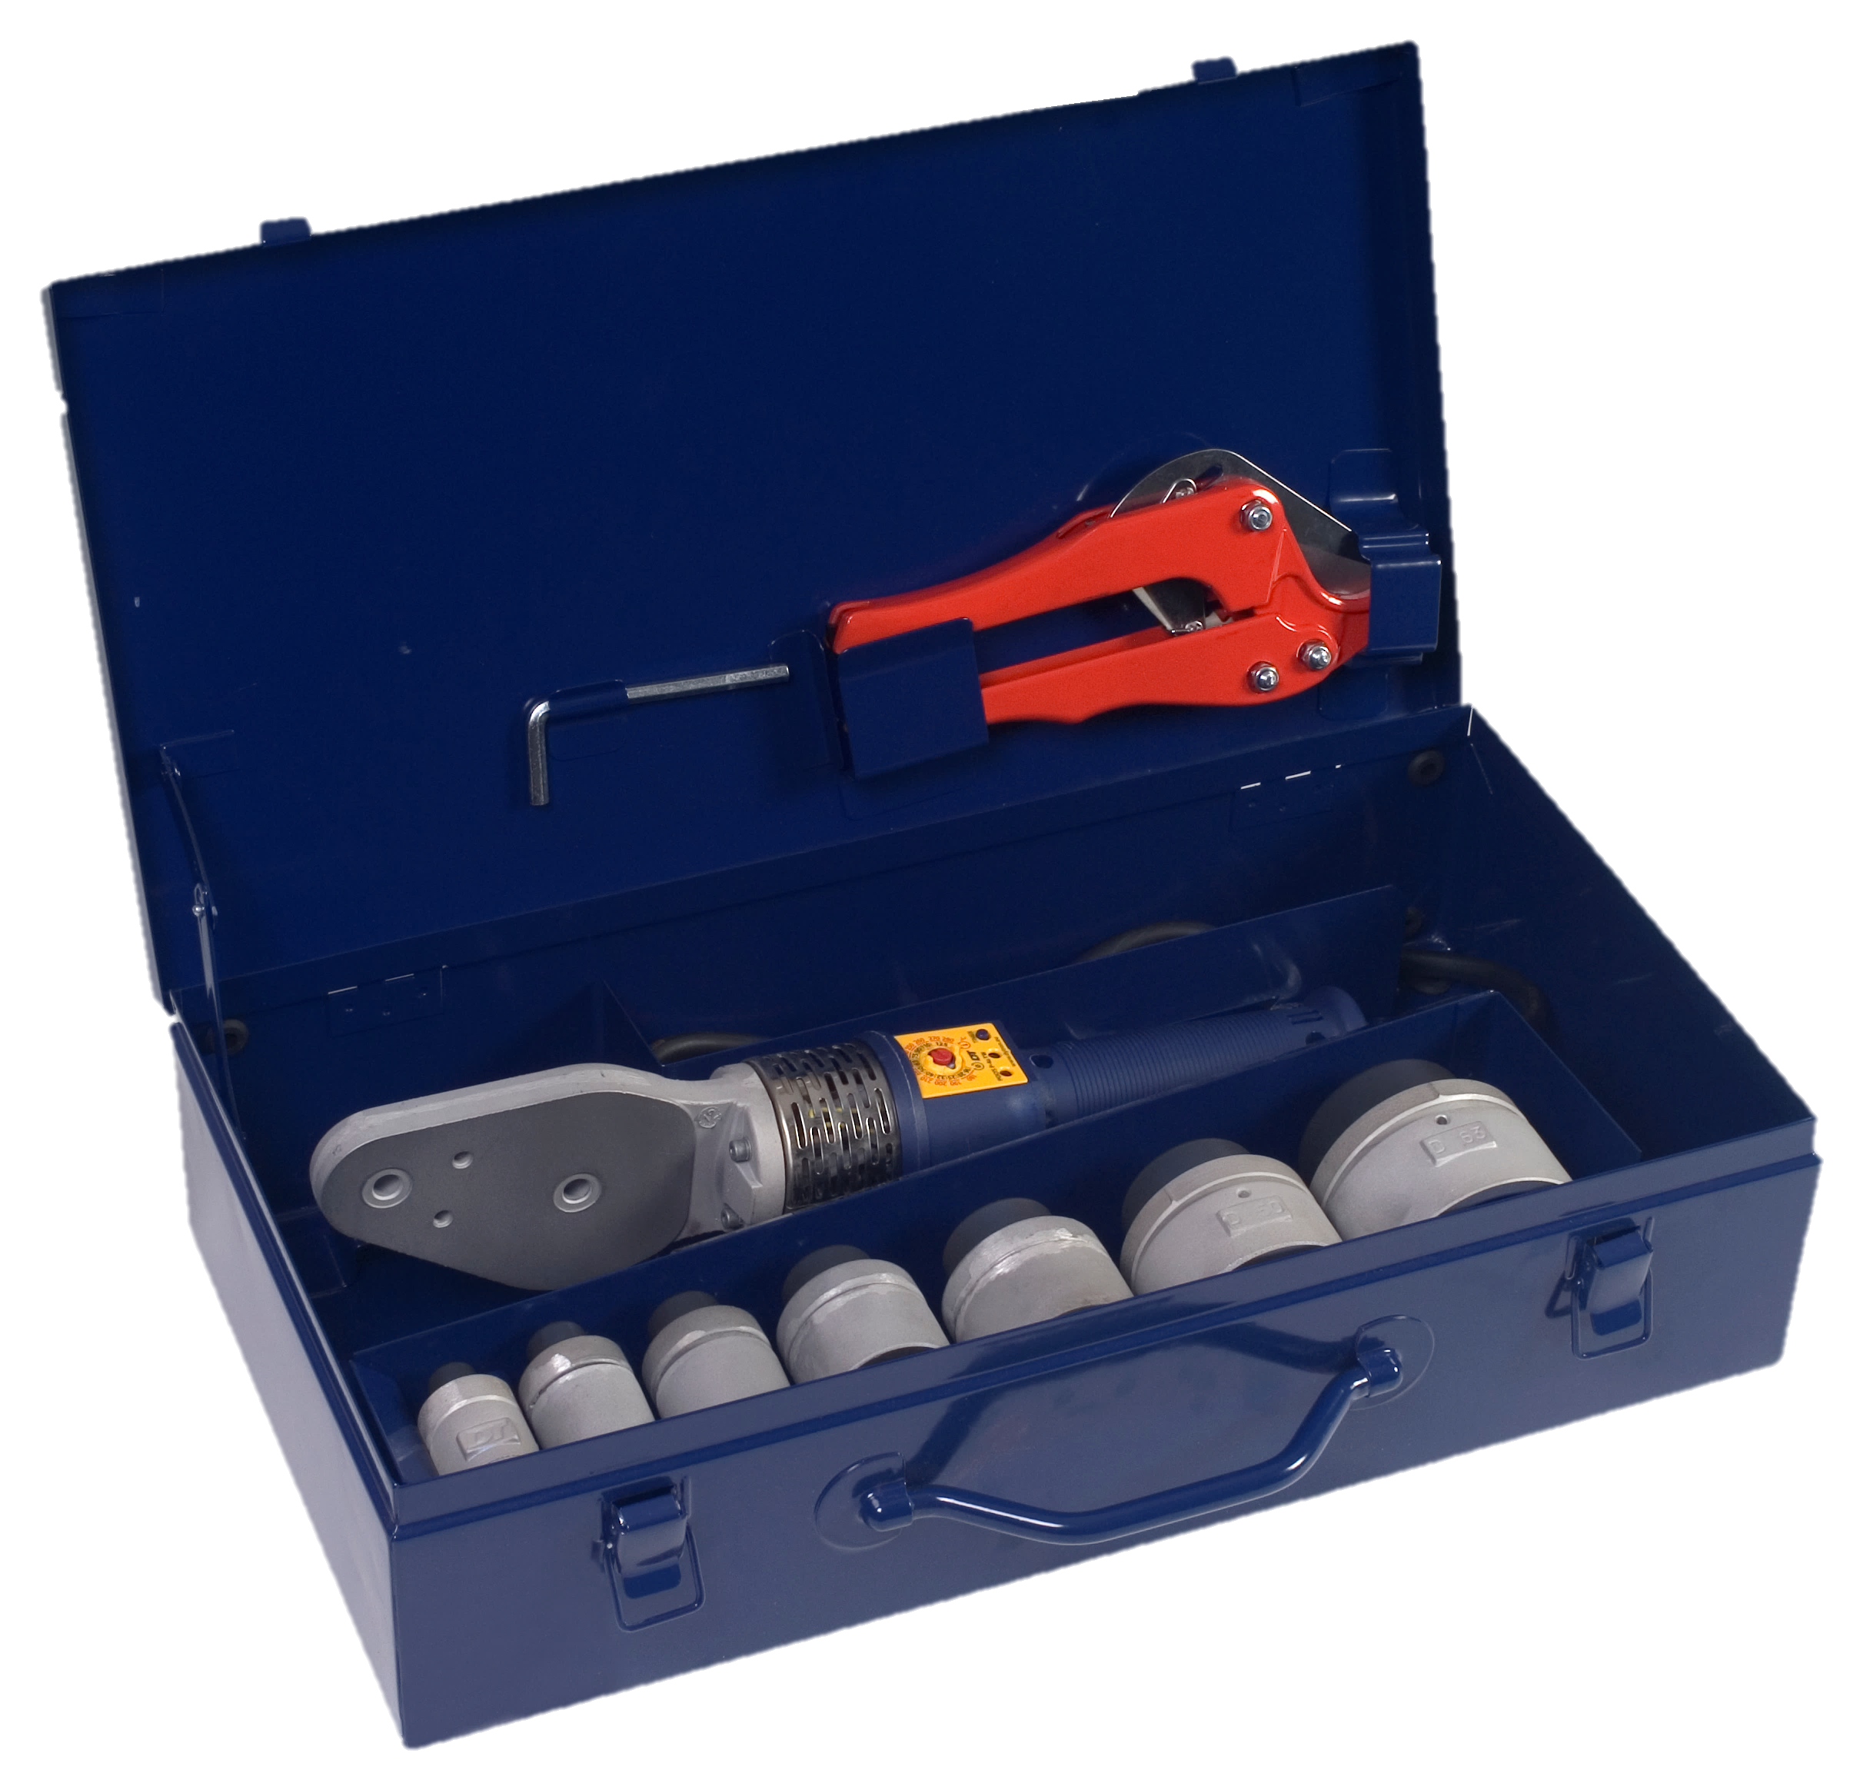

Handschweißtechnik und Zubehör
Polys P4-a 650W MINI
Polys P4-a 850W PROFI

Slide 7
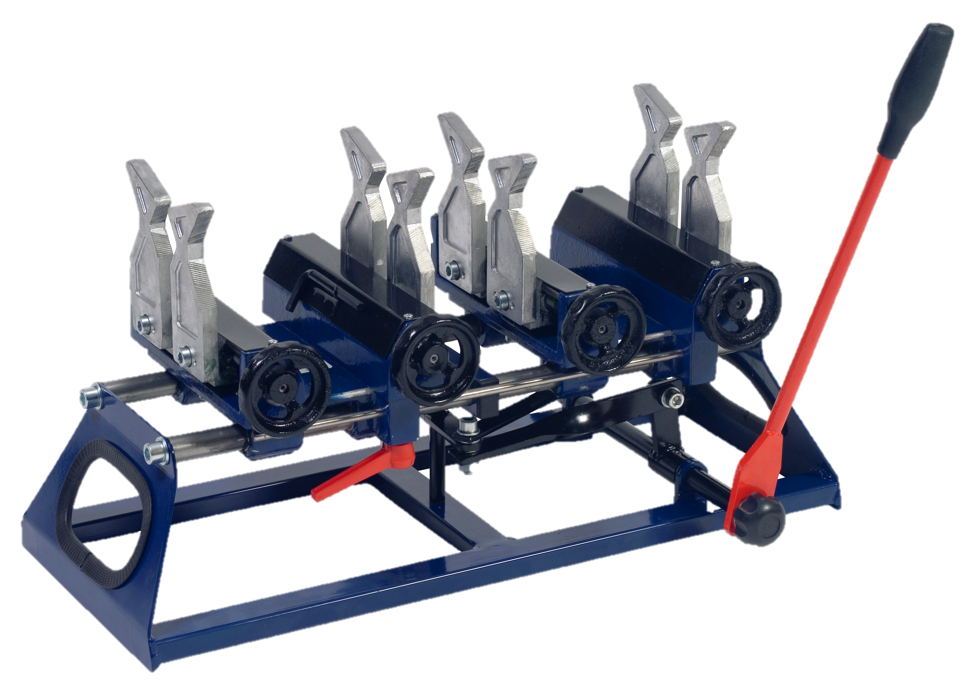
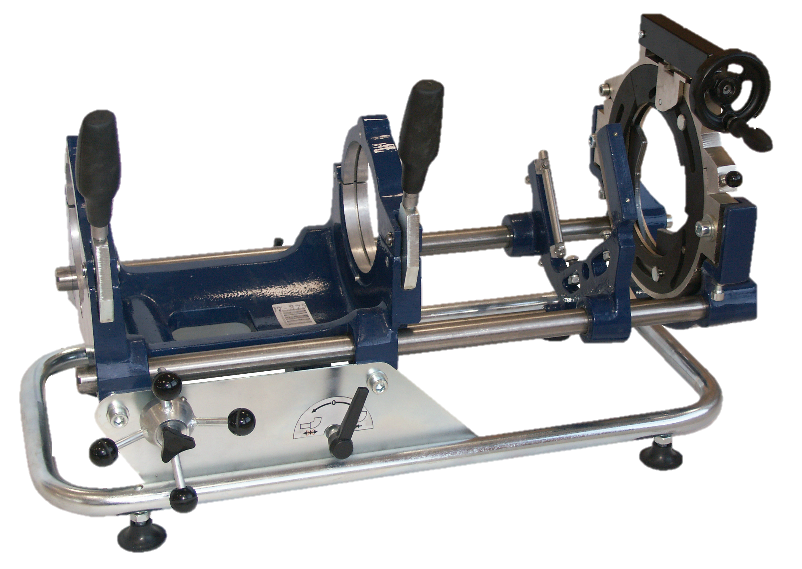
Montagevorbereitungen
MP - 110
MP - 75

Slide 8
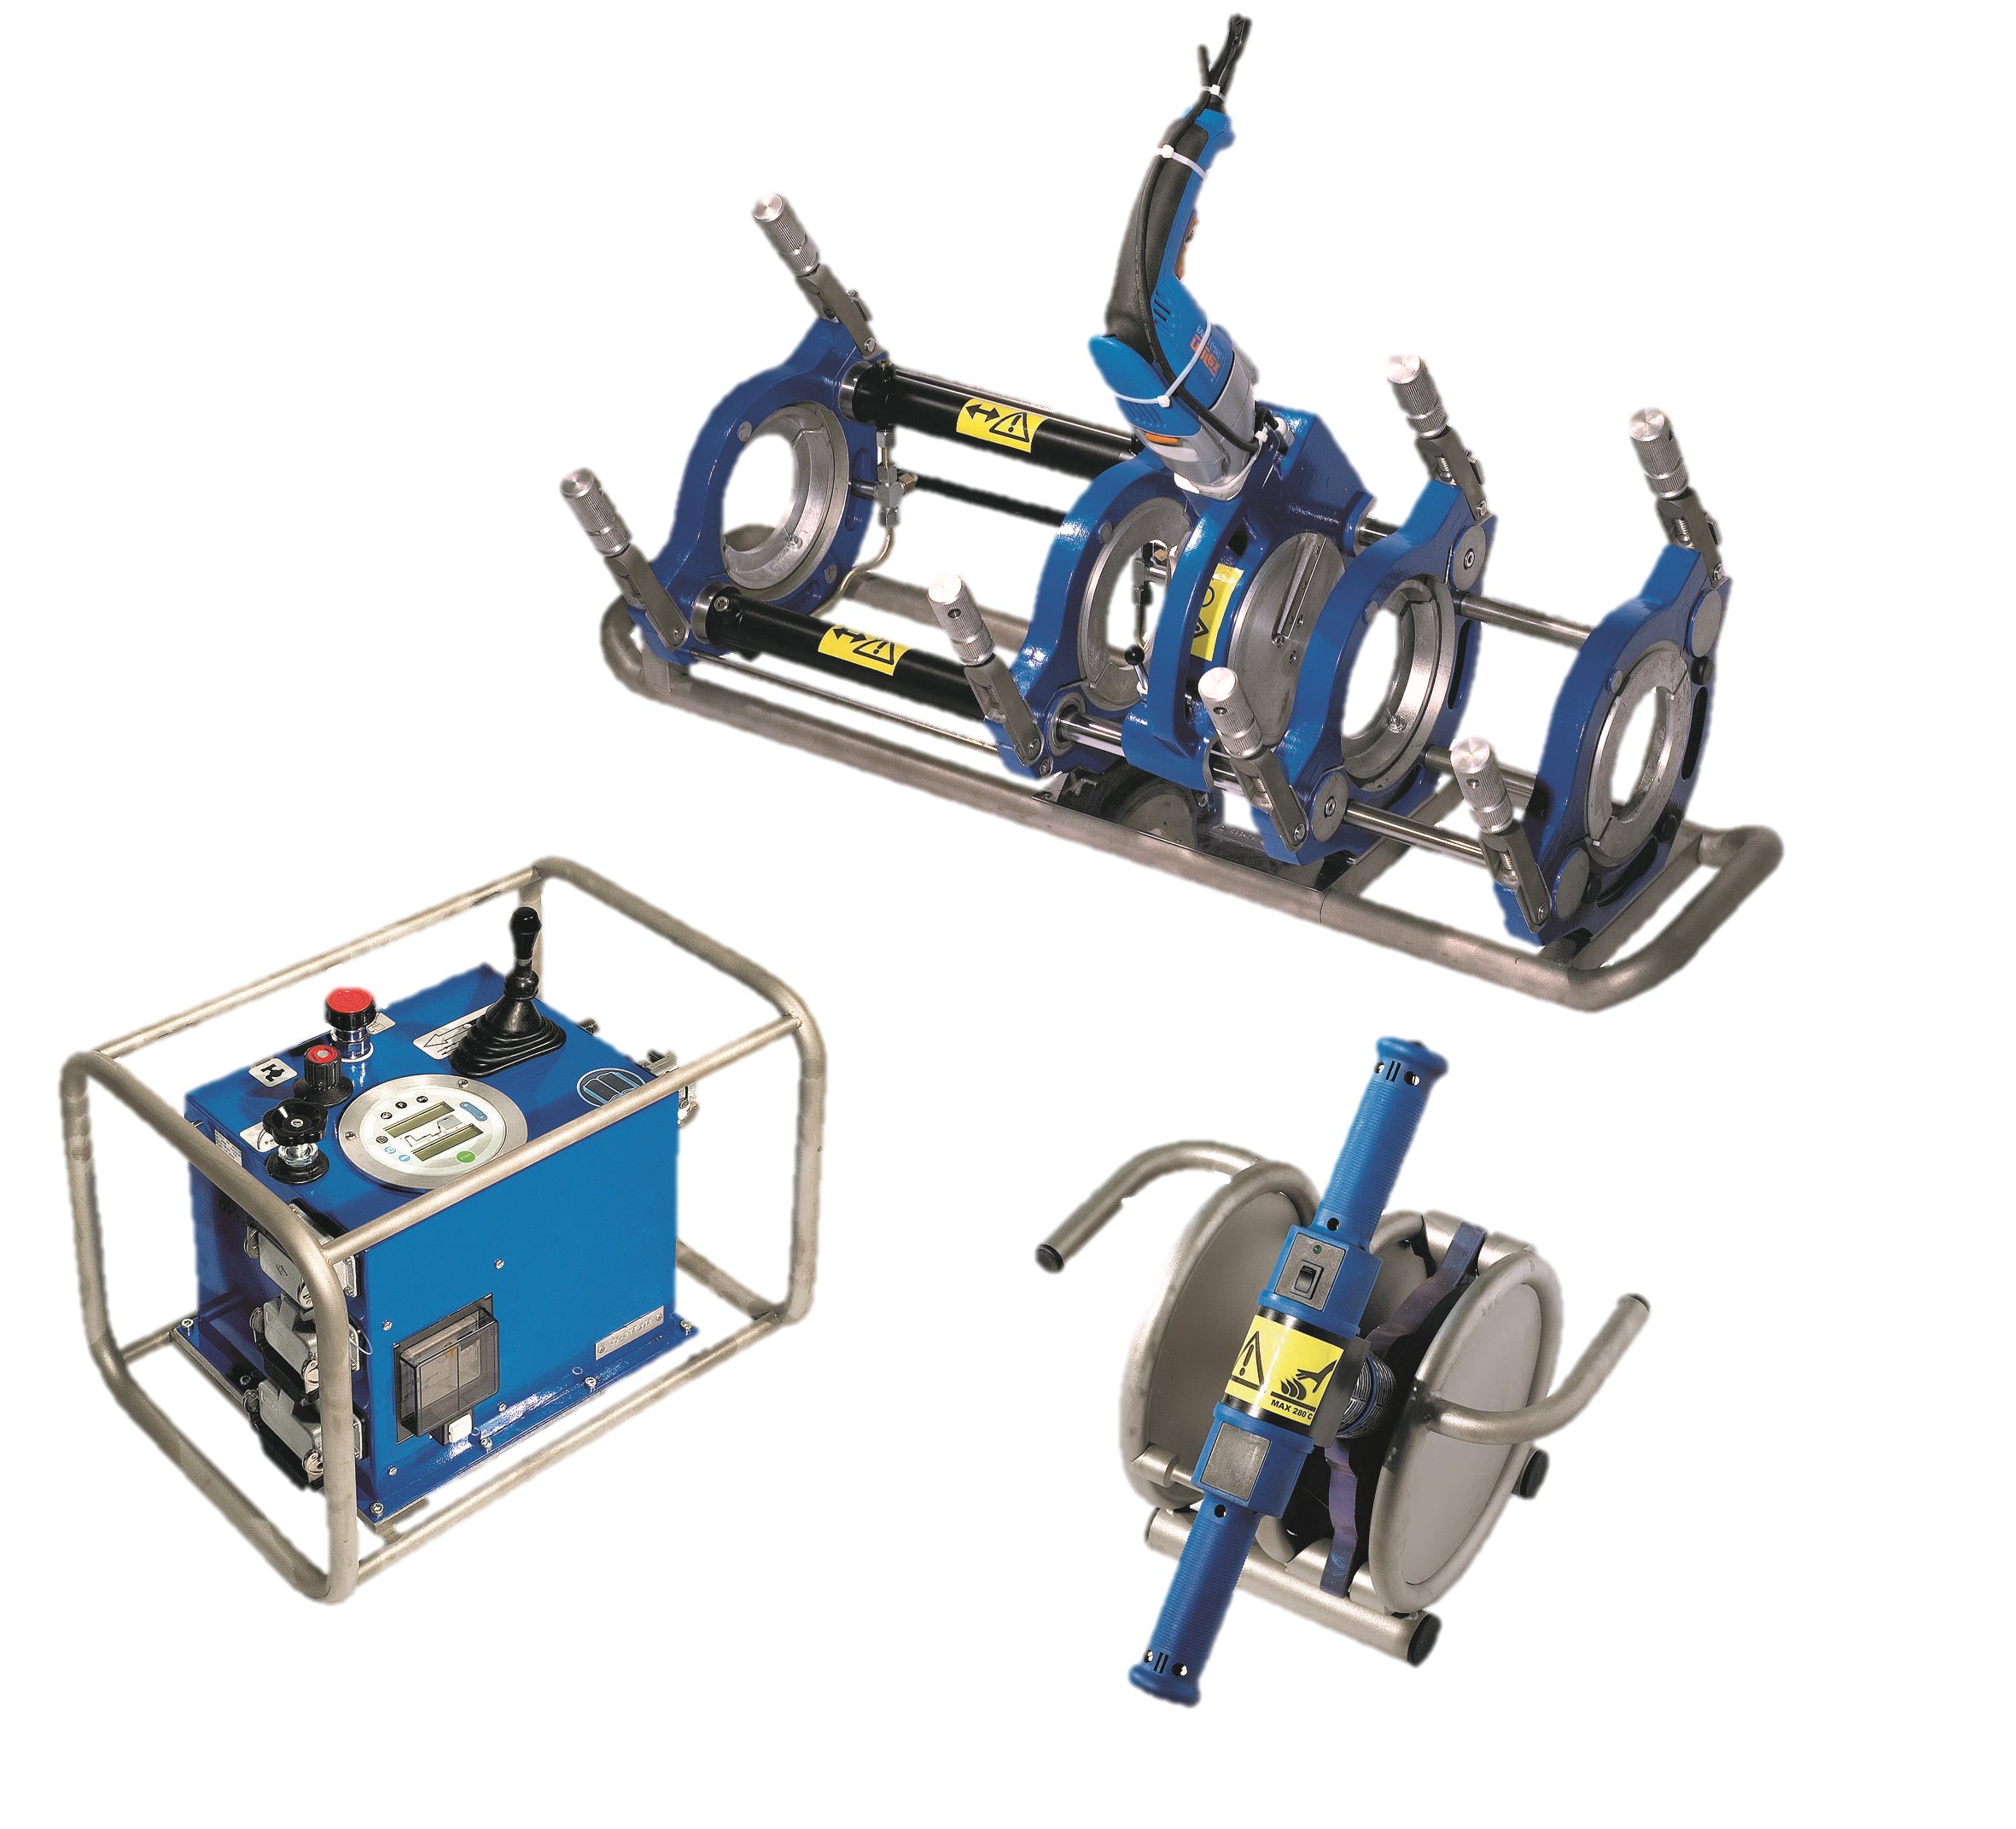
Hydraulische Geräte
Entwickelt zum Schweißen von Rohren mit den Abmessungen 40 – 2000 mm
STH 160 - 900

